Slide 1
FUNDAMENTOS DE MACHINE LEARNING
Métricas Binarias

Slide 2


FMY0100
Métricas Binarias
En los modelos de clasificación, la matriz de confusión ofrece mucha información, pero puede que a veces se prefiera métricas más concisas.
En esos casos, podemos trabajar con :
Precisión
Sensibilidad y
F1

Slide 3
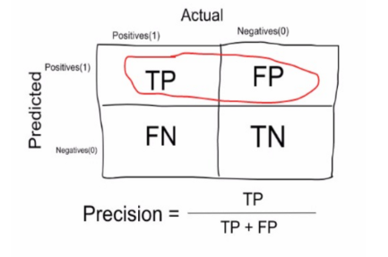
FMY0100
Métricas Binarias
PRECISIÓN
La precisión es el número de elementos identificados correctamente como positivos de un total de elementos identificados como positivos.

Slide 4
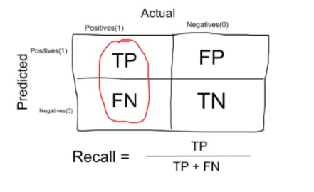
FMY0100
Métricas Binarias
SENSIBILIDAD
La sensibilidad o recall es el número de elementos identificados correctamente como positivos del total de positivos verdaderos y falsos negativos.

Slide 5
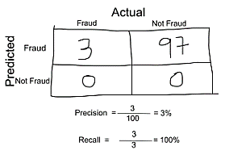
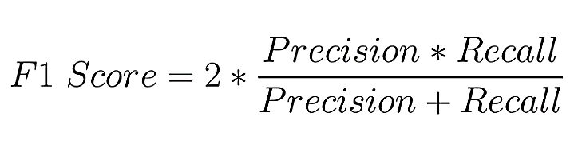
FMY0100
Métricas Binarias
Puntuación F1
Si intentamos aplicar medias aritméticas entre precisión y sensibilidad (como en el ejemplo adjunto, donde el promedio es 51%), su valor no dirá mucho pues trata a todos los valores por igual.
Una media armónica, da mucho más peso a los valores bajos. Como resultado, el clasificador solo obtendrá un valor F1 si tanto la sensibilidad como la precisión son altas.

Slide 6
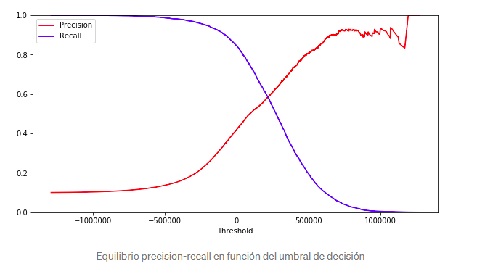
FMY0100
Métricas Binarias
Compensación precisión/sensibilidad
El valor F1 prefiere los clasificadores que tiene una precisión y sensibilidad similares.
Por desgracia no podemos tener ambas cosas: aumentar la precisión reduce la sensibilidad y viceversa. Esto se denomina compensación precisión/sensibilidad.
Generalmente los modelos tomarán la decisión si el valor devuelto por el modelo supera un decision threshold o umbral de decisión. Si aumentamos este valor, estaremos aumentando la precisión, si lo disminuimos, aumentamos la sensibilidad (recall).
https://medium.com/bluekiri/curvas-pr-y-roc-1489fbd9a527

Slide 7
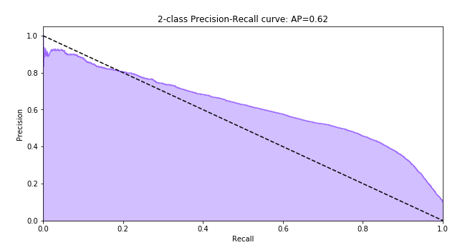
FMY0100
Métricas Binarias
Curva
Precision-Recall
La curva PR es el resultado de dibujar la gráfica entre el precisión y el recall. Esta gráfica nos permite ver a partir de qué recall tenemos una degradación de la precisión y viceversa. Lo ideal sería una curva que se acerque lo máximo posible a la esquina superior derecha (alta precisión y alto recall).
En el título del gráfico vemos AP=0.62. Este valor es el Average precision y es una manera de calcular el área bajo la curva PR o PR AUC, o lo que es lo mismo, el resultado de integrar la curva. El Average Precision nos sirve para evaluar y comparar el rendimiento de modelos. Cuanto más se acerque su valor a 1, mejor será nuestro modelo.
https://medium.com/bluekiri/curvas-pr-y-roc-1489fbd9a527

Slide 8
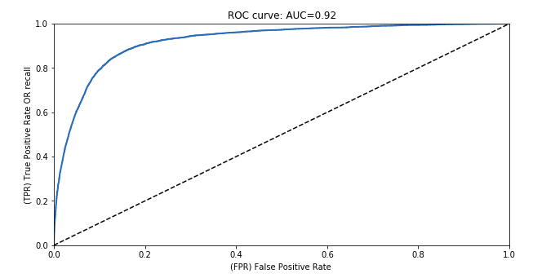
FMY0100
Métricas Binarias
Curva
ROC
La curva ROC (receiver operating characteristic) es parecida a la curva PR pero cambiando algunos valores. Relaciona el recall con el ratio de falsos positivos. Es decir relaciona la sensibilidad de nuestro modelo con los fallos optimistas (clasificar los negativos como positivos). Tiene sentido ya que, generalmente, si aumentamos el recall, nuestro modelo tenderá a ser más optimista e introducirá mas falsos positivos en la clasificación.
En las curvas ROC, nos interesa que la curva se acerque lo máximo posible a la esquina superior izquierda de la gráfica, de manera que el hecho de aumentar la sensibilidad (el recall) no haga que nuestro modelo introduzca más falsos positivos.
Al calcular el ROC AUC, nos interesa que su valor se acerque lo máximo posible a 1.
https://medium.com/bluekiri/curvas-pr-y-roc-1489fbd9a527

Slide 9
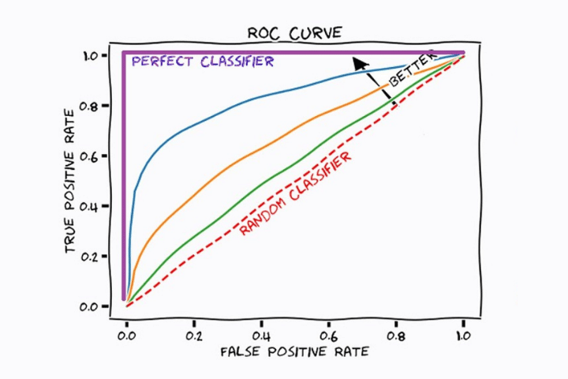
FMY0100
Métricas Binarias
Curva
ROC - interpretación
En la imagen vemos un gráfico con distintas curvas. Cada una de ellas corresponde a un modelo de machine learning de clasificación distinto. La línea recta roja indica el resultado de un modelo que clasifica las muestras de forma aleatoria.
En todas las curvas vemos que a medida que aumenta la ratio de positivos reales (recall) aumenta el número de falsos positivos. Esto es porque esta disminuyendo el umbral y por lo tanto la mayoría de positivos serán clasificados como positivos, pero algunos negativos también serán clasificados como positivos.
El modelo óptimo será aquél que aumente más rápida el valor del eje de coordenadas (TPR) mientras mantiene un valor bajo en el eje de abscisas (FPR). En este caso el modelo estadístico correspondiente al color azul (sin tener en cuenta el color morado que sería el ideal) es el más adecuado.
https://abdatum.com/ciencia/curvas-roc

Slide 10
FMY0100
Métricas Binarias
Diferencias
Por lo general, usaremos la curva PR o el Average Precision cuando tengamos problemas de datasets no balanceados, es decir, cuando la clase positiva ocurre pocas veces.
Cuando hay pocos ejemplos positivos, la curva ROC o el ROC AUC puede dar un valor alto, sin embargo, la curva PR estará lejos de su valor óptimo, poniendo de manifiesto un indicador de precisión relacionado con la baja probabilidad de la clase positiva.
Será una opción interesante usar la curva ROC y el ROC AUC cuando tengamos un dataset más balanceado o queramos poner de manifiesto un indicador más relacionado con falsas alarmas (falsos positivos).
https://medium.com/bluekiri/curvas-pr-y-roc-1489fbd9a527

Slide 11
FMY0100
Métricas Binarias
Área
bajo la Curva (AUC)
Aunque la forma de la curva nos indica cual es el mejor modelo de clasificación, esto, de forma visual puede resultar un poco complicado. Por esta razón, lo mejores es encontrar un valor numérico que nos indique de forma cuantitativa cual de los modelos entrenados de clasificación es el que mejor se adapta a nuestro problema.
Aquí entra la AUC o área bajo la curva. Se trata de un simple cálculo integral de la superficie que se encuentra debajo de la curva del modelo. Un modelo perfecto tendría un AUC de 1 y un modelo pésimo tendría un valor de 0.
Esta métrica nos permite comparar diferentes modelos y optar por el que mejor clasifica nuestra muestra.
El uso de ROC y AUC es conocido cómo método ROC-AUC.
https://abdatum.com/ciencia/curvas-roc

Slide 12
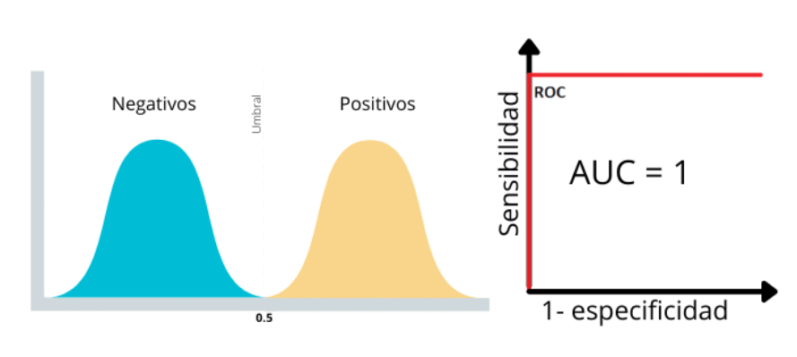
FMY0100
Métricas Binarias
Área
bajo la Curva (AUC)
En la imagen vemos el caso de un modelo ideal con una curva en forma de escalón y un área bajo la curva (AUC) de 1.
Vemos como en el modelo ideal, las dos distribuciones están perfectamente separadas por el umbral. Al no estar solapadas, el modelo será capaz de clasificar perfectamente las muestras.
https://abdatum.com/ciencia/curvas-roc

Slide 13
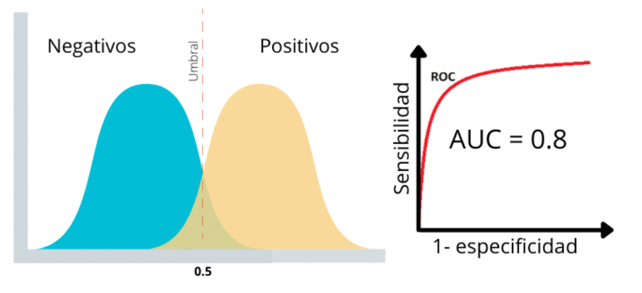
FMY0100
Métricas Binarias
Área
bajo la Curva (AUC)
En el segundo caso vemos un modelo real con una AUC de 0.8. Este tipo de curva es la que esperamos en un problema real típico de clasificación. Como vemos, las dos distribuciones se solapan un poco. Esto hará que tengamos algunos falsos positivos y algunos falsos negativos.
https://abdatum.com/ciencia/curvas-roc

Slide 14
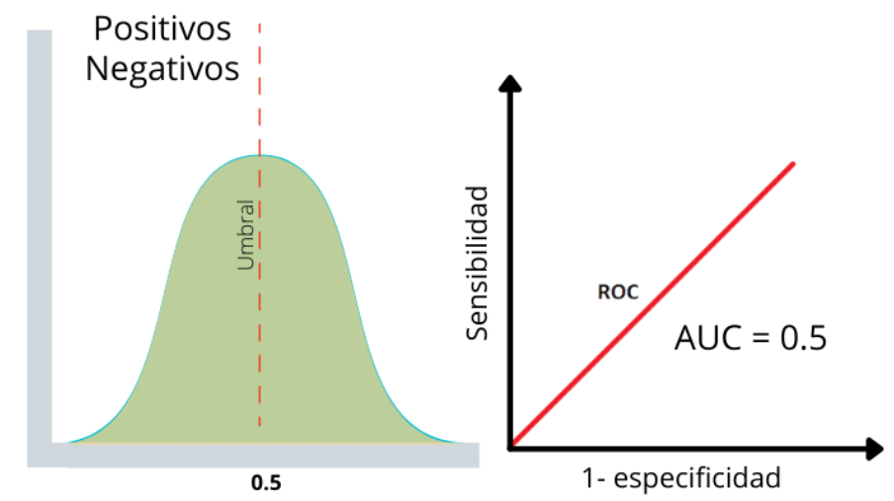
FMY0100
Métricas Binarias
Área
bajo la Curva (AUC)
Finalmente tenemos el caso de un modelo aleatorio donde las etiquetas de positivo y negativo se han dado al azar. Esta recta nos sirve para determinar si el rendimiento de nuestro modelo es superior al esperado de forma aleatorio o inferior.
Como vemos, las dos distribuciones se solapan, por lo tanto, no es capaz de discernir entre un positivo o un negativo.
https://abdatum.com/ciencia/curvas-roc

Slide 15
RESUMEN
Métricas Binarias
Curva PR
Curva ROC

